Slide 1
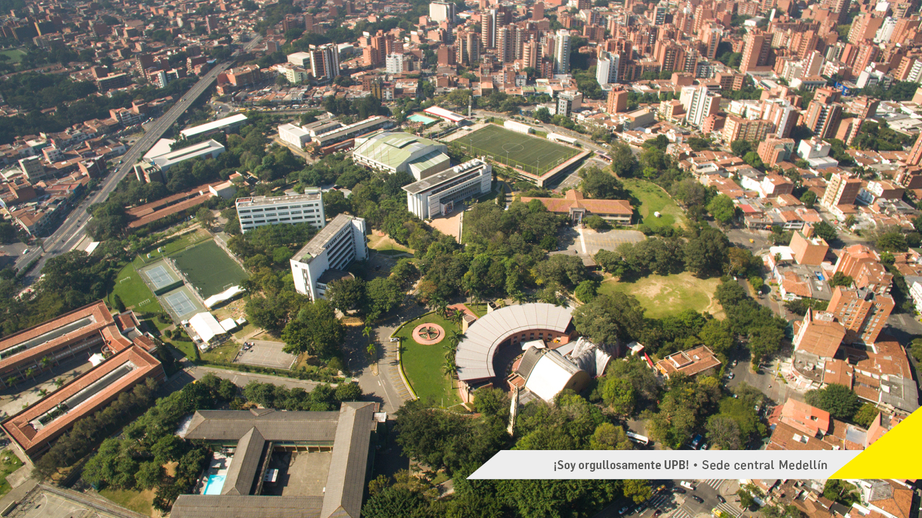

Slide 2
Relaciones Entre Clases
César Augusto López Gallego

Slide 3
Relaciones principales
Todo – Partes
“Es parte de”
Clase 1
Asociación
Clase 2
Agregación
Clase 1
Clase 2
Un objeto usa o interactúa con otra.
La flecha apunta al objeto que utiliza.
Se usa para representar un atributo tipo clase.
La clase2 puede existir aparte de la Clase1.
Composición
Clase 1
Clase 2
Dependencia
Clase 1
Clase 2
La clase2 “solo existe” como parte de la Clase1.
Un tipo de asociación más débil. Quiere decir que no hay una relación permanente.
Algunas veces implica que una clase tiene como parámetro de un método a la otra clase
Herencia
Clase 1
“Es – Un(a)”
La Clase2 es una subclase de la Clase1.
Clase 2

Slide 4
Relaciones de asociación
Defina las clases que va a relacionar
2. Establezca el tipo de relación que asocia la clase A con la B
Persona
Automovil
Posee
Persona
Automovil

Slide 5
Relaciones de asociación
3. Defina la multiplicidad en el lado de la clase asociada
Símbolo | Significado
1 | Uno a Uno
0 . . 1 | Cero o Uno
1 .. n | De 1 a n (n entero positivo)
0 .. * | De cero a muchos (enteros positivos)
1 .. * | De uno a muchos (enteros positivos)
2 | Dos (o cualquier entero positivo)
5 .. 11 | De 5 a 11 (cualquier entero positivo)
5, 11 | Cinco o 11 (uno de los dos)
1
Posee
0..*
Persona
Automovil

Slide 6
Rol de Asociación - Navegabilidad
1
Posee
0,,*
Navegabilidad: Ayuda establecer qué clase ve a la otra, de manera que la clase vista es un atributo de la clase que la ve. Se denota con > hacia la clase vista.
En el ejemplo se lee que la clase Persona lee la clase Automovil. Automovil es la clase vista
Persona
>
Automovil
l_automoviles
Persona
- id:String
- nombre: String
- l_automoviles: Automovil []
Rol de Asociación: Establece la asociación que hay entre la clase vista con la clase que la ve. Generalmente ese rol se convierte en atributo de la clase de tipo clase vista

Slide 7
Clases de asociación
Son clases que aparecen adicionales a la asociación
En estas clases se definen propiedades adicionales(atributos-métodos) relacionadas con la asociación
Se conecta a la asociación por medio de una línea punteada
Por ejemplo:
Se tiene la relación cliente y extracto de puntos.
En la clase cliente hay propiedades del cliente y en el extracto hay propiedades de éste como saldos y movimientos
No hay una clase que represente la afiliación del cliente que está relacionada con esta relación, ésta será la clase de asociación
l_automoviles
>
0..*
Persona
1
Posee
Automovil
1
1
propietario
vehiculo
Tarjeta_propiedad

Slide 8
Todo Partes Agregación
Acomplamiento más fuerte entre clases que la asociación
Una de las clases representa el TODO y las demás las PARTES
Un objeto será representado por el TODO + las Partes
Se puede entender la agregación como una serie de clases que aparecen como atributos de otras clases
El rombo en blanco está en la clase propietaria o el todo
Clase TODO
Clase Parte
Clase Parte
Clase Parte

Slide 9
Todo Partes Composición
Tipo especial de agregación
Supone algunas restricciones
Cada componente pertenece a un solo todo. Los componentes no tienen sentido fuera del objeto resultante
Si el objeto completo se borra o se copia, sus partes se copian o suprimen con él
El rombo en este caso, es relleno
“..es parte de…”
Album
1
1
670
Tapa
Lamina

Slide 10
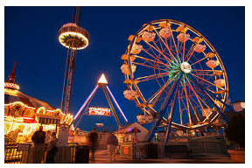
Ejercicio Relaciones Completo
Se tiene un parque de diversiones está compuesto por 10 atracciones y 3 taquillas. La persona cuando va a ingresar adquiere una manilla que carga con dinero. La carga mínima es $20,000. De la carga siempre le descuentan 4.000 del ingreso y el dinero restante los convierten en 1 punto por cada $500.
El parque tiene además un atributo nombre y este debe ser mayor a 8 caracteres, se debe guardar el atributo en mayúscula y al accederlo se entrega en mayúscula. Las listas de juegos y taquillas se pueden acceder desde el programa principal pero no se pueden escribir. Tiene un método para abrir y cerrar. Las taquillas solo venderán manillas cuando el parque esté abierto.
El constructor del parque cargará automáticamente la lista con 1000 manillas, generando el número aleatorio para el id de cada manilla y un saldo 0
La taquilla va a tener dos listas de manillas. Cuando se crea una taquilla, en su constructor, llena la lista de manillas disponibles tomando 100 de la lista del parque y eliminando éstas de allí.
En la segunda lista de manillas va a llevar las manillas que venda. Cada vez que venda una manilla, la saca de la lista de manillas disponibles, y la ingresa a la lista de manillas vendidas.
Cada atracción tiene el nombre y unos puntos para ingresar que se descuentan en la manilla de cada persona.
Se debe validar que el nombre de la atracción sea mayor a 5 caracteres, se debe cargar en el atributo en mayúscula y al accederlo se entrega en mayúscula.
Los puntos de cada atracción deben estar entre 10 y 30 puntos.

Slide 11
Ejercicio Relaciones Completo
La manilla tiene un id interno y el saldo en puntos.
El método debe calcular el id de la manilla aleatoriamente y el saldo puntos de una nueva manilla debe venir en 0. Se debe poder ver el saldo en puntos.
La taquilla tiene un id interno entre 1 y 3. El saldo en dinero que va recogiendo y el saldo de las manillas que va entregando. Adicionalmente, un booleano si la taquilla está abierta o cerrada. Todas las operaciones de la taquilla se realizan con la taquilla abierta.
Cada taquilla comienza con un saldo de $0 en dinero y 100 manillas.
Por último, agregue una clase Regsitro que tenga el control del movimiento de las atracciones con los siguientes atributos: atracción, hora, manilla.
El parque deberá tener como atributo una lista de estos registros.
EL programa principal debe pedir la creación de las 3 taquillas y los 10 juegos (queda de tarea cargarlos desde un archivo). Debe simular también algunas manillas que van montando en el parque
Se debe realizar completamente el diagrama de clases y en la implementación en C# que contenga todo

